Slide 1
Multi-Task Learning을 활용한 PVT v2 프레임워크 성능 개선 - 시퀸스 다이어그램
8조
202001156 정보통계학과 김수영
202002510 컴퓨터융합학부 송재현
Notes:
안녕하세요. 멀티태스크 러닝을 활용한 PVT v2 프레임워크 성능개선을 주제로 한 8조의 유스케이스 발표입니다.

Slide 2
목차
연구 배경
연구 목적
연구 질문/가설
소프트웨어 사용 사례 / DIAGRAM
문제 해결에 대한 사용 사례 / DIAGRAM
해결 방법에 대한 알고리즘 순서도
Notes:
우선 저희의 목차입니다. 연구 배경, 목적 연구 질문 및 가설, 소프트웨어와 문제해결에 대한 사용 사례 및 다이어그램, 해결 방법에 대한 알고리즘 순서도로 발표를 진행할 예정입니다.

Slide 3

연구 배경
MTL은 향후 AI 성능 발전에 큰 영향을 줄 수 있는 패러다임
일반화, 경량화에 유리
테슬라에서는 자율주행기술에 MTL을 적용시키는 연구를 진행 중
Notes:
저희 조의 연구배경입니다. 멀티태스크러닝은 향후 AI 성능 발전에 큰 영향을 줄 수 있는 학습 패러다임으로 현재 AI 산업이 겪고 있는 주요 쟁점인 일반화와 경량화에 유리하다는 특징을 지니고 있습니다. 실제로 테슬라에서는 자율주행기술에 HydraNet이라는 MTL이 적용된 모형을 접목시키는 연구를 진행 중에 있습니다.

Slide 4
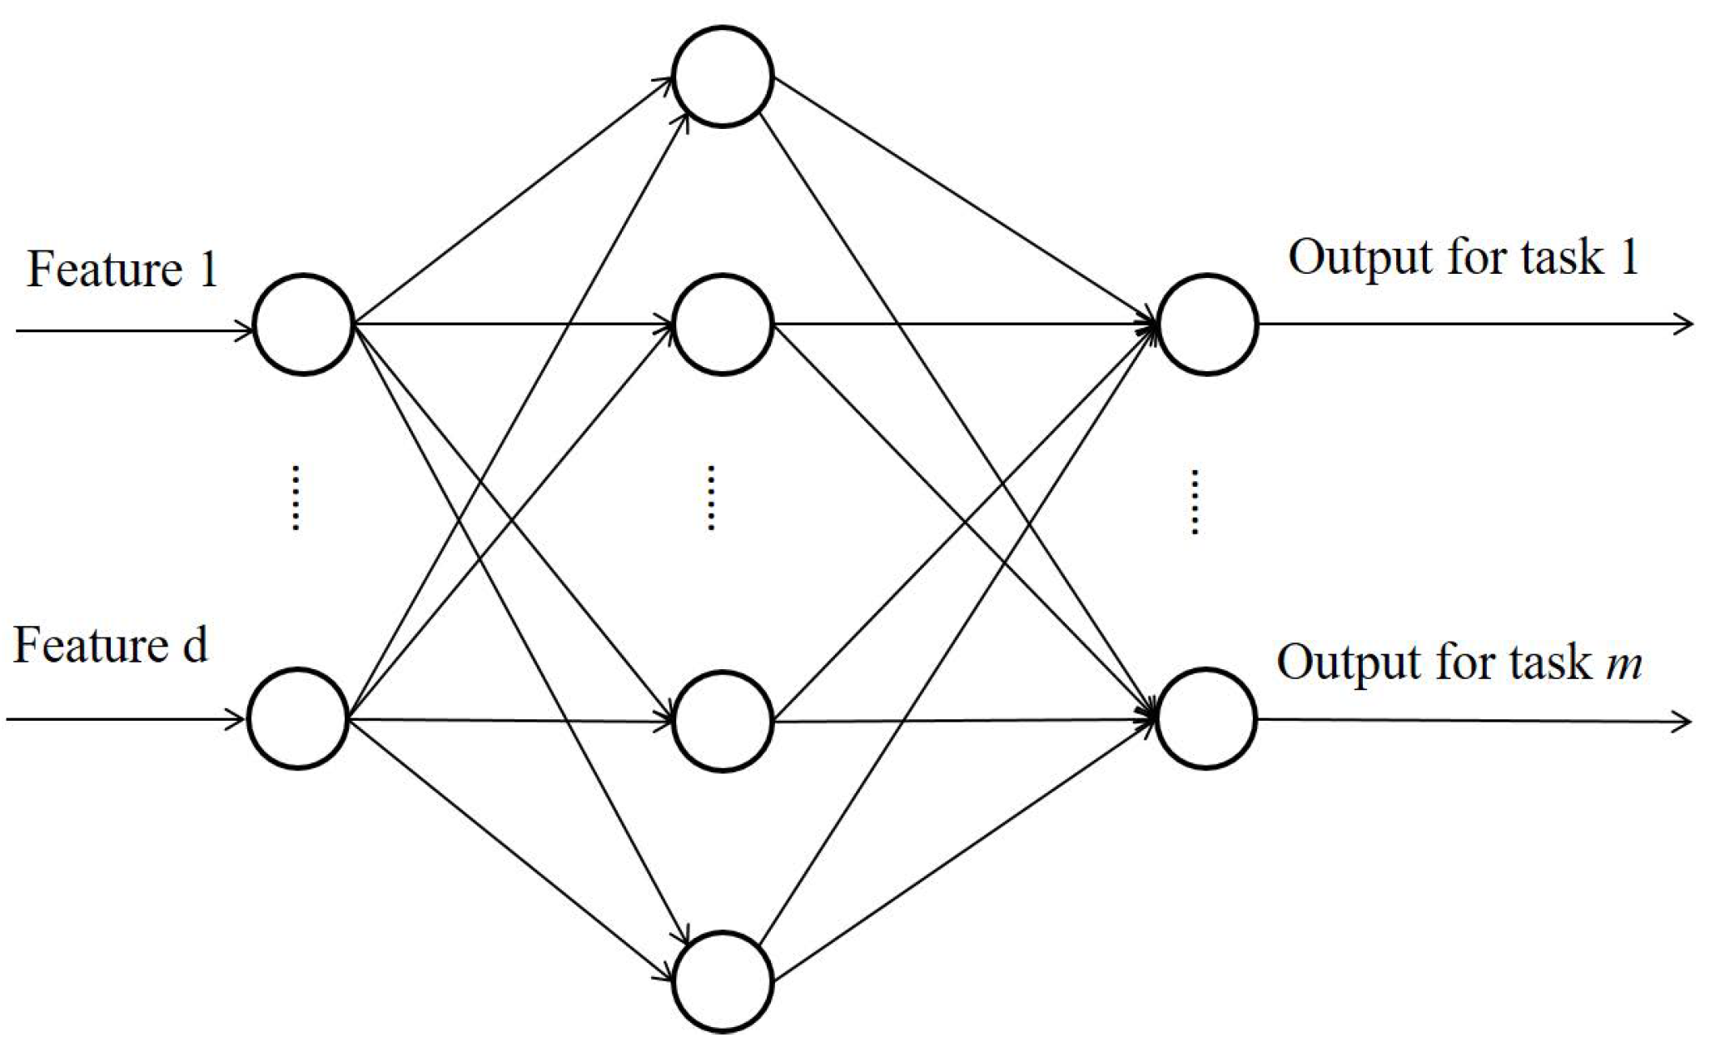
연구 배경
Multi-Layer feedforward neural network: 원시적인 형태의 MTL 적용 모형
초기 MTL 모형은 여러 출력 노드 사용
Notes:
초기 MTL 모형은 기존 기계학습에서 사용되는 네트워크를 기반으로 단순히 출력 노드를 여러 개로 배치한 형태로 설계되었습니다. 이는 MTL이 기존 STL 모형을 확장시키는 방향으로 연구가 되었음을 시사합니다.

Slide 5
연구 배경
MTL 전용 구조들도 활발히 연구 중
MulT, M3ViT, IPT 등 → 다양한 태스크를 효율적으로 처리 가능
최근 연구에서는 STL 모델을 MTL로 확장하는 방식의 효율성 입증
SwinMTL → Swin Transformer 기반 MTL 확장으로 메모리 사용량 감소 및 정확도 유지
강력한 STL 모델인 PVT v2를 MTL로 확장 시 성능 향상 기대
Notes:
최근 MTL에 대한 연구 동향은 크게 두 가지로 MTL에 최적화된 모형을 개발하는 방법과 기존 STL 모형을 MTL로 확장하는 방식이 있습니다. 전자의 예로는 MulT, M3ViT, IPT와 같은 모형들이 있으며 다양한 작업들을 효율적으로 처리할 수 있음을 입증하였습니다. 후자의 예로는 Swin MTL로 기존에 알려져 있는 STL기반 모형인 Swin Transformer를 MTL로 확장시킨 모형입니다. 해당 모형을 제안한 2024년의 논문에 의하면 기존 Swin Transformer 대비 메모리 사용량과 정확도 측면에서 굉장히 높은 성능 향상을 보여주었습니다.

Slide 6
연구 배경
기존 강력한 STL 모델을 기준점으로 삼아 MTL을 적용, 그 효과를 정량적으로 평가하는 방식이 현재 유효한 접근법
본 연구는 PVT v2 기반 MTL 모델을 설계하여 STL 대비 성능 향상과 자율주행 분야 적용 가능성을 분석하고자 함
Notes:
또한, 여러 작업을 동시에 처리하는 학습 방법의 특성 상 기존에 알려져 있는 모형을 기준으로 삼아 이를 MTL로 확장시킨 후 서로를 대조 비교하는 방식 역시 유효한 접근법입니다. 따라서 저희는 PVT v2 기반 MTL 모델을 설계하고 기존 모형과 다른 MTL 모형들과 비교를 하여 해당 모형의 성능을 올리고 이를 자율주행 분야에 적용 가능한지를 분석하고자 합니다.

Slide 7
연구 목적
PVT v2를 MTL 기반으로 확장하여 성능 향상 여부를 검증
자율주행 환경에서 요구되는 이미지 분류, 객체 탐지, 의미론적 분할 작업을 하나의 모델로 처리
Swin MTL 등의 기존 모델보다 성능 개선 가능성 탐색
경량화, 확장성, 정확도 향상을 통해 실제 적용 가능성 제고
Notes:
따라서, 저희는 멀티태스크러닝의 유효성을 입증하고 실용성을 검증할 것입니다. 멀티태스크러닝을 통해 기존에 알려져있는 프레임워크를 개선하여 유효성을 검증하고 개선시킨 프레임워크를 통해 현재 연구되고 있는 Tesla의 HydraNet과 성능 비교롤 하여 모형의 실용성까지 평가를 할 것입니다.

Slide 8
연구 질문/가설
RQ1. PVT v2 프레임워크에 MTL을 적용한 모형은 단일 작업 학습 모형, 다른 MTL 모형에 비해 작업(이미지 분류, 객체 탐지, 의미론적 분할)에 대한 유의미한 성능 향상이 이루어 지는가?
RQ2. MTL을 이용해 학습시킨 모형은 자율주행 분야에서 기존 프레임워크 대비 어떤 장단점을 갖는가?
Notes:
저희의 연구 질문은 다음과 같습니다. 첫 번째 질문으로는 PVT v2 프레임워크에 멀티태스크러닝을 적용한 모형은 단일 작업 학습 모형에 비해 이미지 분류, 객체 탐지, 의미론적 분할 각 세 작업에 대한 유의미한 성능 향상이 이루어지는가? 두 번째 질문으로는 멀티태스크 러닝을 이용해 학습시킨 모형은 자율주행분야에서 사용되는 기존 프레임워크 대비 어떤 장단점을 갖는가? 입니다

Slide 9
연구 질문/가설
H1. MTL을 이용해 학습시킨 PVT v2 모형은 단일 작업 모형, 다른 MTL 모형보다 정확도, AP, mIoU, #Param 등의 성능 지표에서 유의미한 개선을 보일 것이다.
H2. MTL 기반 모델은 자율 주행 분야에서 연구되는 모형인 HydraNet 대비 정확도 측면에서 유의미한 성능 향상을 보여줄 것이다.
Notes:
이에 대한 저희의 가설로는 첫 번째, 멀티태스크러닝을 이용해 학습시킨 PVT v2 모형은 단일 작업 모형 보다 정확도, AP, mIoU(엠아이오유), 파라미터의 개수 등과 같은 성능 지표에서 유의미한 향상 및 개선이 보일거란 것입니다. 두 번째, 멀티태스크러닝 기반 모형은 자율 주행 분야에서 연구되는 모형인 HydraNet 대비 정확도 측면에어 유의미한 성능 향상을 보여줄 것이라는 겁니다.

Slide 10
소프트웨어 사용 사례 / DIAGRAM
주요 Actor | 자율주행 시스템 개발자, 운전자, MTL 연구자
주요 기능 구성 요소 | 주요 기능 자율주행 태스크 응용 객체 탐지, 의미론적 분할, 이미지 분류 멀티태스크 학습 모델 설계 및 학습 모델 평가 및 성능 분석 구성 요소 PVT v2 프레임워크 및 MTL을 위한 디코더
입/출력 데이터 | 입력 데이터(결과): 이미지 데이터셋 (ImageNet, COCO, ADE20K) 출력 데이터(결과): 이미지 분류 레이블, 객체 탐지 박스, 의미론적 분할 마스크
데이터 Flow | 이미지 데이터 전처리 MTL 모델 학습 테스트 및 성능 분석
외부 시스템 연계 | 모델 비교 대상: Tesla HydraNet 평가 툴: PyTorch, sklearn을 활용 추가적인 모형 활용 시:Hugging Face
Notes:
소프트웨어 사용 사례입니다. 주요 Actor는 자율주행 시스템 개발자, 운전자, MTL 연구자로 설정하였고 주요 기능으로는 자율주행 태스크 응용, 객체 탐지, 의미론적 분할, 이미지 분류와 같은 다중 작업 처리, 멀티태스크 학습 모형 설계 및 학습, 모형 평가 및 성능 분석이 있으며 구성 요소로는 PVT v2 프레임워크 및 멀티태스크러닝을 위한 디코더가 있겠습니다. 입력 데이터로는 ImageNet, COCO, ADE20K 출력 데이터로는 이미지 분류 레이블과 객체 탐지 박스,, 의미론적 분할 마스크가 있겠습니다. 데이터의 flow는 우선 전처리된 이미지 데이터로 MTL 모형 학습에 이용 이후 테스트 및 성능 분석으로 모형을 평가하며 추가적으로 모형을 사용 할 시 이미지 데이터를 입력받아 적절한 결과를 출력하는 방향이 될 것입니다. 외부 시스템 연계로는 비교 모형인 Tesla의 HydraNet이 있으며 평가 툴로는 파이토치, 사이킷런을 활용할 것입니다. 또한, 추가적으로 기존 모형과의 비교를 더 할 시 Hugging face에 있는 모형들을 활용할 것입니다.

Slide 11
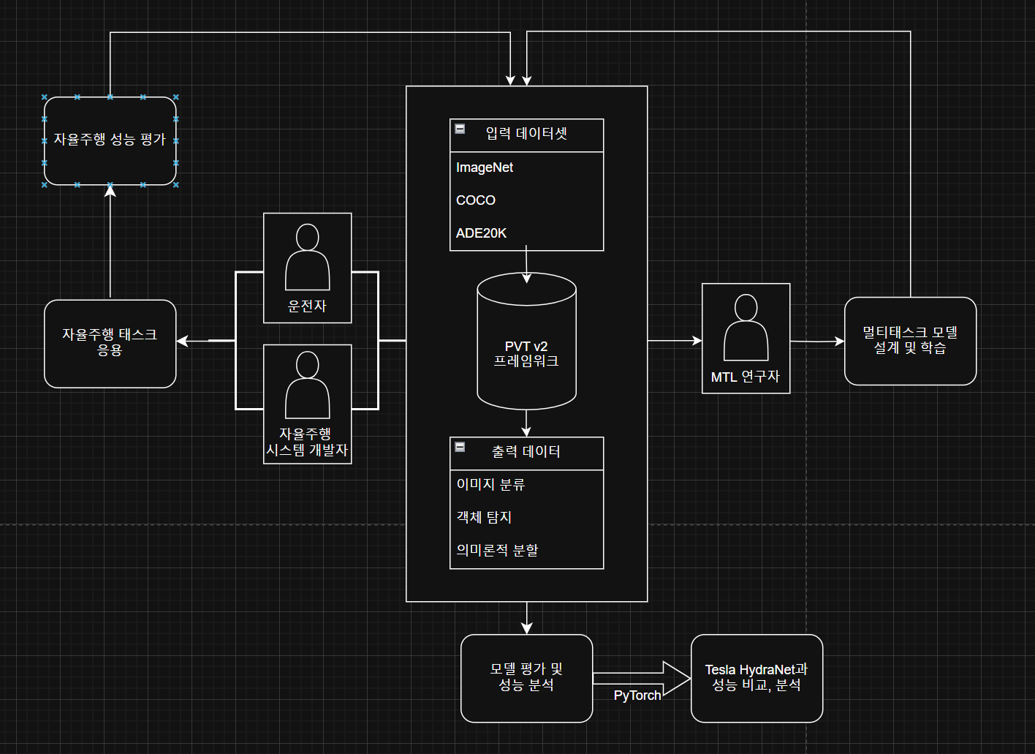
소프트웨어 사용 사례 / DIAGRAM
Notes:
이는 앞서 소프트웨어 사용 사례를 시각화한 다이어그램입니다.

Slide 12
문제 해결에 대한 사용 사례 / DIAGRAM
핵심 문제 | MTL의 실질적인 유효성 검증 부족
직접 요인 | MTL의 유효성에 대한 연구와 근거 부족
간접 요인 | 실제 적용사례 부족, 적절한 태스크 조합의 선정 및 성능 평가 기준의 불명확성
활용 맥락 | 자율주행 시스템, 영상 인식 기반 응용 분야
Notes:
문제해결에 대한 사용 사례입니다. 핵심 문제는 멀티태스크 러닝의 실질적인 유효성 검증 부족/ 직접 요인으로는 유효성에 대한 연구와 근거가 부족하다는 것이고 간접 요인으로는 실제 적용 사례 부족, 적절한 태스크 조합의 선정 및 성능 평가 기준의 불명확성이 있겠습니다. 해당 문제 해결시 활용맥락으로는 자율주행시스템, 영상인식기반 응용분야가 있겠습니다.

Slide 13
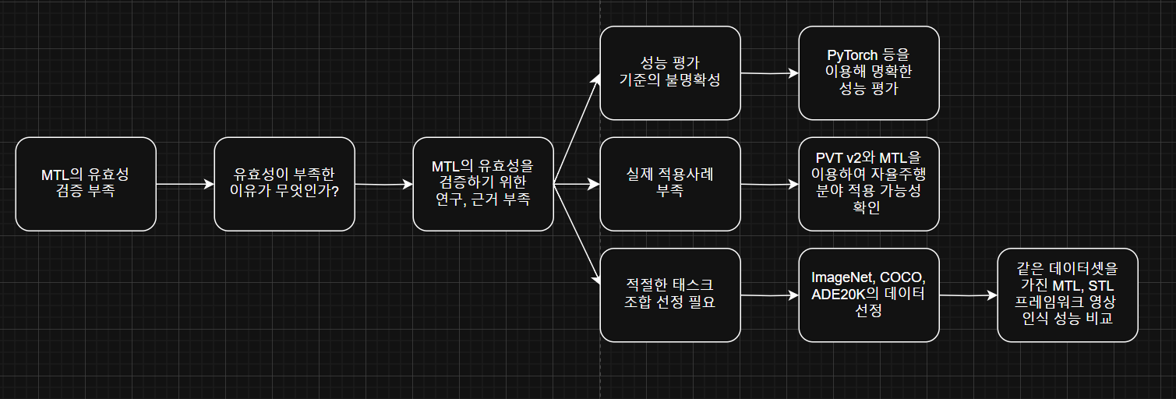
문제 해결에 대한 사용 사례 / DIAGRAM
Notes:
이는 앞서 문제해결에 대한 사용 사례를 시각화한 다이어그램입니다.

Slide 14
해결 방법에 대한 알고리즘 순서도
실험 환경 | COCO, ADE20K, ImageNet 데이터 준비 및 전처리
모형 학습 | 전처리된 데이터로 의미론적 분할, 이미지 분류, 객체 탐지 학습
대조 모형과의 성능 비교 | PVT v2-B2 (STL) PVY v2-B1 (STL) Swin MTL
H1 가설 검증 | MTL을 이용해 학습시킨 PVT v2 모형은 단일 작업 모형보다 정확도, AP, mIoU, #Param 등의 성능 지표에서 유의미한 개선을 보일 것이다.
Notes:
마지막으로 저희가 사용한 AI활용도구 입니다. 이상으로 발표를 마치겠습니다.

Slide 15
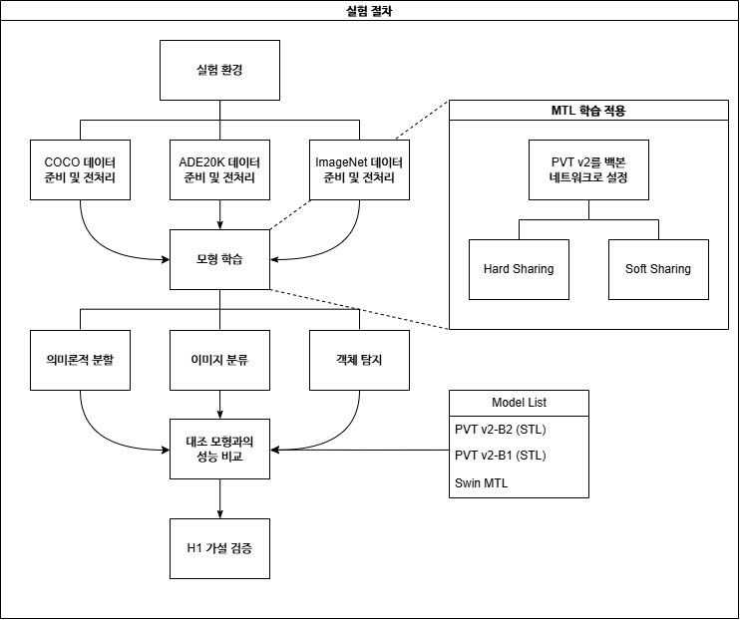
해결 방법에 대한 알고리즘 순서도
Notes:
마지막으로 저희가 사용한 AI활용도구 입니다. 이상으로 발표를 마치겠습니다.

Slide 16
AI 도구 활용 정보
사용 도구 | GPT-4.5
사용 목적 | 논문 탐색
프롬프트 | MTL 기반 Transformer를 연구한 논문들을 찾아줘 기존 STL 기반 모형을 MTL로 확장시킨 연구를 진행한 논문을 찾아줘
반영 위치 | 인터뷰 질문 목록 (p.5) 아이디어 설명 문단 정리 (p.6)
수작업 수정 | 없음
Notes:
마지막으로 저희가 사용한 AI활용도구 입니다. 이상으로 발표를 마치겠습니다.

